Slide 1
Oficina de Promoção da Alimentação Adequada e Saudável e da Atividade Física e Práticas Corporais

Slide 2
Atividade 4.4: Recomendações do Guia de Atividade Física para a População Brasileira - Crianças, Jovens, Adultos e Idosos

Slide 3
Café Mundial - “World Café”
Dividam-se em 4 grupos;
Cada grupo deverá escolher 1 anfitrião e receberá 1 capítulo do Guia de Atividade Física;
Os grupos terão 10 minutos para ler e discutir as recomendações, preenchendo a folha sulfite e os blocos de notas com informações e desenhos;
Passados os 10 minutos, o anfitrião deverá permanecer fixo em seu grupo, enquanto os outros irão passar para o grupo seguinte.

Slide 4
Café Mundial - “World Café”
Cada anfitrião terá o papel de atualizar os novos convidados sobre as principais ideias da rodada anterior, e para isso a folha sulfite preenchida com informações é essencial;
Ao todo serão 5 rodadas, com os participantes voltando ao seu grupo original;
O capítulo a ser discutido pelos grupos é o tema original de cada anfitrião.
Preparados?
Notes:
O(a) facilitador(a) deve ficar atento para que cada rodada não ultrapasse o tempo

Slide 5
Café Mundial - “World Café”
Grupo 1: Atividade física para crianças até 5 anos. Páginas 11 a 15 do Guia.
Grupo 2: Atividade física para crianças e jovens de 6 a 17 anos. Páginas 16 a 22 do Guia.
Grupo 3: Atividade física para adultos. Páginas 23 a 27 do Guia.
Grupo 4: Atividade física para idosos. Páginas 28 a 33 do Guia.
Notes:
Capítulos do Guia a serem trabalhados

Slide 6
Café Mundial - “World Café”
Como aplicar essas recomendações no território?
Como comunicar as recomendações aos usuários?
Quais dificuldades os usuários podem enfrentar para atingir essas recomendações?
Pessoas com sobrepeso e obesidade apresentam as mesmas dificuldades?
Notes:
Perguntas disparadoras. Estimule os grupos a discutirem as recomendações a partir dessas provocações. Deixe esse slide projetado enquanto os grupos discutem.

Slide 7
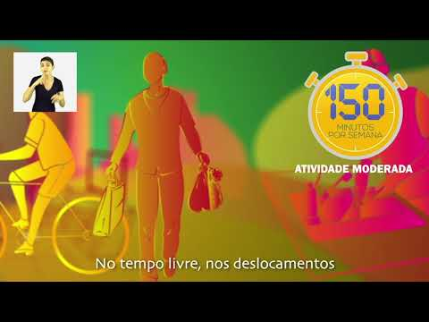
Guia de Atividade Física
https://www.youtube.com/watch?v=AHtYfKATDWU
Promoção da Alimentação Adequada e Saudável e da Atividade Física e Práticas Corporais
Notes:
Reproduza esse vídeo de divulgação do Guia de Atividade Física. O objetivo é que as recomendações sejam fixadas pelos participantes.

Slide 8
Agradecimentos

